Slide 1
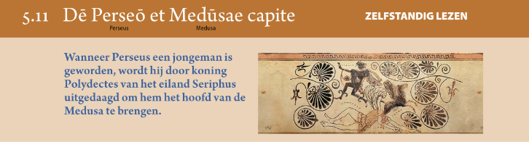
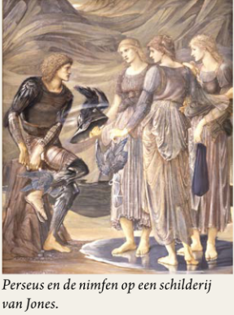
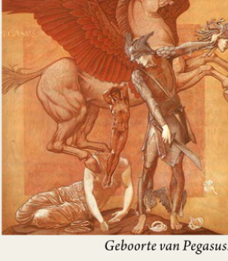
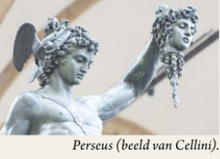
Notes:
Laat je groepsgenoten deze dia zien, de tekst lezen en de foto’s bekijken.
Vraag hen wat ze zien of herkennen op de foto.
Vraag hen wat ze al weten over Perseus.
Ze vertaalden immers een tekst op p. 165 over de geboorte van Perseus en kunnen je hier vast en zeker iets over vertellen.

Slide 2
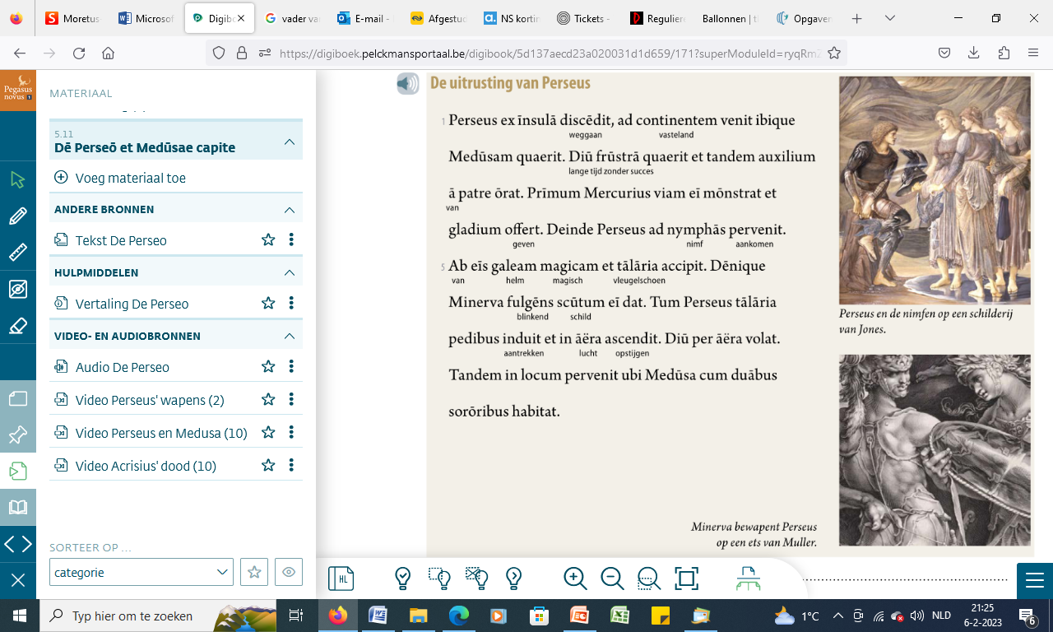
Notes:
Laat je groepsgenoten de twee zinnen lezen in stilte.
Geef hen even de tijd om de zinnen te begrijpen en te vertalen.
Stel twee inhoudsvragen bij deze alinea.
Stel twee taalstudievragen die aansluiten bij de taalstudie van caput 5.

Slide 3
Notes:
Laat je groepsgenoten de zinnen lezen in stilte.
Geef hen even de tijd om de zinnen te begrijpen en te vertalen.
Stel twee inhoudsvragen over leestip 11 (portfolio p. 14).
Stel één inhoudsvraag over leestip 12 (portfolio p. 14)
Stel één taalstudievraag over naamvallen en hun functies.

Slide 4
Notes:
Laat je groepsgenoten de zinnen lezen in stilte.
Geef hen even de tijd om de zinnen te begrijpen en te vertalen.
Stel twee taalstudievragen over leestip 16 (portfolio p. 15).
Stel één taalstudievraag over de werkwoorden.
Stel één taalstudievraag over leestip 3 (portfolio p. 14).
Stel één inhoudsvraag over leestip 6 (portfolio p. 14).

Slide 5
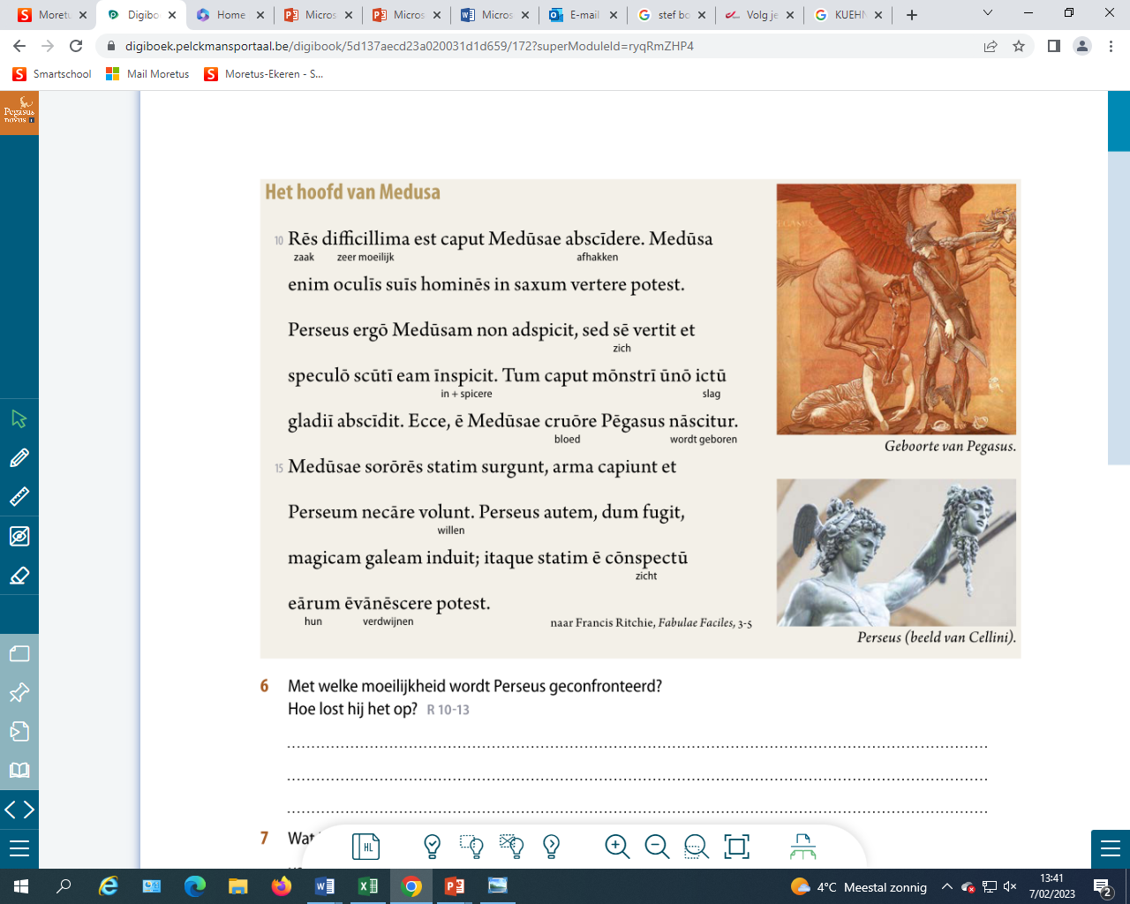
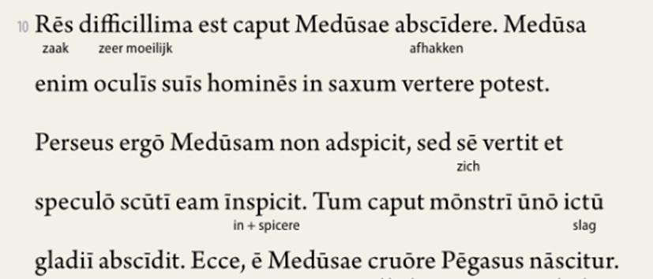
Notes:
Laat je groepsgenoten de zinnen lezen in stilte.
Geef hen even de tijd om de zinnen te begrijpen en te vertalen.
Stel twee inhoudsvragen.
Stel één taalstudievraag over leestip 14 (portfolio p. 15).
Stel één taalstudievraag over leestip 15 (portfolio p. 15).
Stel twee taalstudievragen over leestip 13 (portfolio p. 14)

Slide 6
Notes:
Laat je groepsgenoten de zinnen lezen in stilte.
Geef hen even de tijd om de zinnen te begrijpen en te vertalen.
Stel twee inhoudsvragen.

Slide 7
Notes:
Laat je groepsgenoten de zinnen lezen in stilte.
Geef hen even de tijd om de zinnen te begrijpen en te vertalen.
Stel één inhoudsvraag.
Stel twee taalstudievragen over leestip 9 (portfolio p. 14).
Bedenk nu een creatieve slotopdracht bij deze leestekst.

